Slide 1
Тема 25. Модель економічного зростання Р. Солоу
1. Головні риси та передумови моделі Р.Солоу.
2.Визначення рівноважного стану економіки в моделі Р.Солоу.
3."Золоте правило нагромадження".

Slide 2
1. Головні риси та передумови моделі Р.Солоу
Дана модель була наведена у роботі Р. Солоу “Внесок до теорії економічного зростання”, яка була опублікована у 1956 р. За розробку теорії економічного зростання Р. Солоу в 1987 р. було присуджено Нобелівську премію.
Ця модель дає змогу дослідити, як основні фактори виробництва – праця, капітал, технологічні зміни – впливають на динаміку обсягу виробництва, коли економічна система перебуває у рівноважному сталому стані.
Перевагою моделі Солоу є розмежування цих факторів і поступове дослідження впливу кожного з них на процес довгострокового зростання національного доходу.

Slide 3
1. Головні риси та передумови моделі Р.Солоу
Модель Солоу ґрунтується на низці передумов, головними з них є такі:
1. Об’єктом моделювання слугує приватна закрита економіка
2. Цільовою функцією моделі є зростання не загального обсягу продукту, а збільшення його обсягів на одного працівника, тобто зростання продуктивності праці.
3. Продуктивність праці залежить від її капіталоозброєнності. Це положення реалізується на основі перетворення простої виробничої функції:
Y= F(K,L),
де К – капітал, L – праця.
Якщо обидві частини рівняння виробничої функції поділити на L, то отримаємо:
Y/ L = F (K/ L, L/ L), (1)
У формулі (1) Y/ L= y, а F (K/ L, L/ L) = f (k). Звідси виробнича функція в моделі Солоу набирає такого вигляду:
y = f (k) (2) 4. Капіталоозброєність ставиться в залежність від трьох факторів: нагромадження капіталу, приріст населення, технічний прогрес.
5. Інвестиції дорівнюють заощадженням.
На основі наведених передумов визначається вплив окремих факторів на капіталоозброєність і, як наслідок, на економічне зростання, тобто продуктивність праці.

Slide 4
1. Головні риси та передумови моделі Р.Солоу
4. Капіталоозброєність ставиться в залежність від трьох факторів: нагромадження капіталу, приріст населення, технічний прогрес.
5. Інвестиції дорівнюють заощадженням.
На основі наведених передумов визначається вплив окремих факторів на капіталоозброєність і, як наслідок, на економічне зростання, тобто продуктивність праці.

Slide 5
1. Головні риси та передумови моделі Р.Солоу
Фактори економічного зростання в моделі Солоу
1. Нагромадження капіталу. Згідно з моделлю обсяг капіталу збільшується внаслідок інвестування і зменшується через його зношення, тобто амортизацію. Від співвідношення між інвестиціями і амортизацією залежить зміна обсягів капіталу на одного працюючого, тобто капіталоозброєність. Первинним чинником, від якого залежить економічне зростання, є норма заощаджень. При її підвищенні спочатку будуть збільшуватися лише інвестиції за незмінної амортизації. Це спричинятиме збільшення капіталоозброєності та зростання обсягу продукту на одного працюючого, тобто продуктивності праці. Проте з часом почне збільшуватися амортизація капіталу, яка буде тяжіти до рівноваги з інвестиціями. Тому заощадження можуть впливати на капіталоозброєність і продуктивність праці доти, доки економіка не досягне стійкого стану. Це означає, що вплив норми заощаджень на економічне зростання не є безкінечним, а має певну межу.
2. Приріст населення. Згідно з моделлю приріст населення (а отже, і працюючих) з темпом n впливає на капітаоозброєність так само, як і зношення капіталу, тобто зменшує її.
3. Технічний прогрес. Даний фактор викликає якісні зміни в факторах виробництва, тобто підвищує їх продуктивність. В моделі його вплив на економічне зростання визначається через зростання ефективності праці. При цьому темп зростання ефективності праці дорівнює E, а темп її прирісту складає g.
Включення в модель Солоу технічного прогресу трансформує виробничу функцію. Якщо до цього ми спиралися на просту двофакторну виробничу функцію у вигляді
Y= F(K,L), то тепер вона доповнюється коефіцієнтом ефективності праці (E):
Y= F(K,L,E).

Slide 6
2.Визначення рівноважного стану економіки в моделі Р.Солоу
Рівень капіталоозброєності, при якому інвестиції дорівнюють величині знецінення капіталу називають рівноважним або сталим рівнем капіталоозброєності.
Коли k1< k * тоді і >(σ + n + q) k => Δ k > 0, тобто відбувається приріст капіталоозброєності, а значить ВНП збільшується. В цьому випадку капіталоозброєність є фактором економічного зростання і k1 → k *.
Коли k2 > k *, тоді і <(σ + n + q) k => Δ k<0 інвестицій недостатньо, щоб покрити вибуття капіталу. Запас капіталу зменшується до тих пір, поки процес не дійде до точки k *.

Slide 7
3."Золоте правило нагромадження"

Slide 8
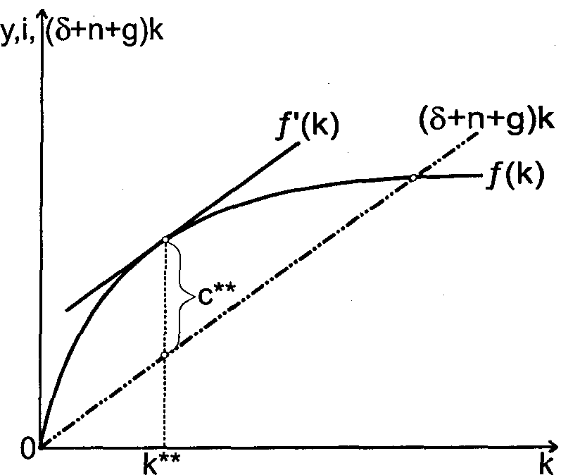
3."Золоте правило нагромадження"
Геометрично похідна
f ´(k *) це дотична до функції f (k *), а так як
f ´(k *) = σ + n + q, то вона паралельна, тобто кути нахилу їх однакові.
Умова (МРК = σ + n + q) зветься золотим правилом нагромадження. Величина k * * - називається капіталооснащенням за “золотим правилом”, а норма заощаджень S * - нормою заощаджень за “золотим правилом”.

Slide 9
3."Золоте правило нагромадження"
Якщо початкова величина k * менша за k * *, (то графік виробничої функції f (k ) крутіший за графік виробничої функції (σ + n + q) k ) виробництво зростає більшими темпами ніж знецінюється капітал, і тому рівень споживання зростає. У цій ситуації доцільно збільшити норму заощадження до величини, яка відповідає “ золотому правилу”, і поступово економіка вийде на максимальний рівень споживання С **.
Якщо початковий рівень капіталоозброєння k * > k * * ( то графік виробничої функції пологіший у порівнянні з графіком (σ + n + q) k ), капітал знецінюється швидше, ніж зростає виробництво, і тому обсяги споживання скорочуються. Саме тому норму заощаджень необхідно зменшити.
Іншими словами, умови “золотого правила нагромадження” виконуються тоді, коли чистий граничний продукт капіталу ( МРК – σ) дорівнює темпові приросту обсягу виробленої продукції (n + q)
МРК – σ = n + q

Slide 10
Висновки
1. Модель економічного зростання Солоу враховує вплив трьох чинників : капіталоозброєності праці, яка в свою чергу, формується під впливом інвестицій та вибуття; зростання населення та технологічного прогресу.
2. Існує стійкий рівень капіталоозброєності, що визначає економічну рівновагу. Тобто капіталоозброєність можна збільшити до певної межі. Зростання капіталоозброєності може розглядатись як чинник економічного зростання до досягнення точки k *.
3. Ключовим елементом економічного зростання є заощадження. Проте вони не можуть бути джерелом постійного зросту, оскільки обмежують споживання. У моделі Солоу сформульоване “золоте правило” яке функціонує за умови, коли МРК = σ + n + q., ГПК = величина вибуття капіталу.
4. Зростання населення має неоднозначний вплив на економічне зростання.
а) зростання населення зменшує капіталоозброєність праці, що призводить до зменшення продуктивності праці.
n↑→ L↑→ R L ↓→y L ↓→Y ↓
б) з іншого боку більше людей, більша виробнича функція:
L↑→ F (K L ↑)↑→ Y ↑ Результат Y = ↓у L L ↑
Високий темп приросту населення не забезпечить економічного зростання, коли зростаючі інвестиції не можуть його компенсувати.
А інвестиції зростають, коли норма заощаджень зростає, але норма заощаджень зростає до певної межі (“золоте правило нагромадження”).
5. Отже, за моделлю Солоу, єдиним чинником економічного зростання є технологічний прогрес. Він є джерелом постійного зростання.
6. Технологічний прогрес піднімає криву інвестицій.

Slide 11
Дякуємо за увагу!
Бажаємо успіхів
у засвоєнні матеріалу

